Slide 1



«Абай атындағы мектеп-гимназиясы» КММ
ЖЕКЕ БРЕНДТІ ДАМЫТУ
ҚҰНДЫЛЫҚТАР НЕГІЗІНДЕ МЕКТЕПТІ МОДЕЛЬДЕУ
Әр адамның бағасы оның ой-ниетiнiң құндылығымен анықталады.
Марк Аврелий

Slide 2

Ой түрткі
*Жеке бренд Сіздің түсінігіңізде?
* Жеке бренді қалыптастырудың алғашқы қадамын неден бастар едіңіз?

Slide 3
ЖЕКЕ БРЕНДТІ ДАМЫТУ ҚАДАМДАРЫ
* Өзін көрсету құралы;
* Өнім бейнесі;
* Сапа көрсеткіші, имидж, құн;
* Сапа кепілі.

Slide 4
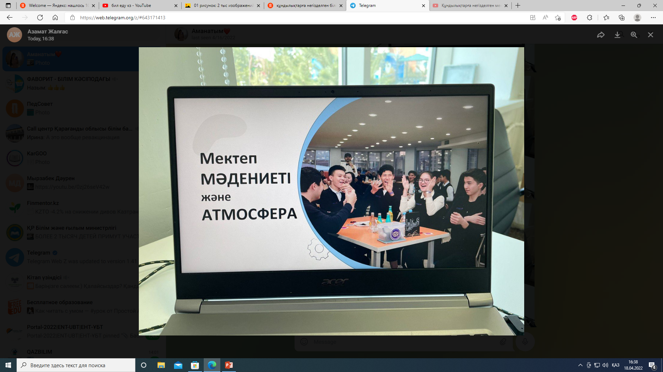
Мектеп
МӘДЕНИЕТІ
және
АТМОСФЕРА

Slide 5

СІЗДІҢ ҚҰНДЫЛЫҒЫҢЫЗ -
СІЗДІҢ ТАҢДАУЫҢЫЗ
СІЗДІҢ ТАҢДАУЫҢЫЗ – СІЗДІҢ ӨМІР СҮРУ
САЛТЫҢЫЗ

Slide 6
Мектеп әкімшілігінің рөлі
Оқу үрдісі қатысушыларының үлгі болуы
Мектеп мәдениеті
Оқу іс-әрекетінің рефлексиясы
Оқушыларға құндылықтарды шынайы өмірде қолдануына жағдай жасау

Slide 7
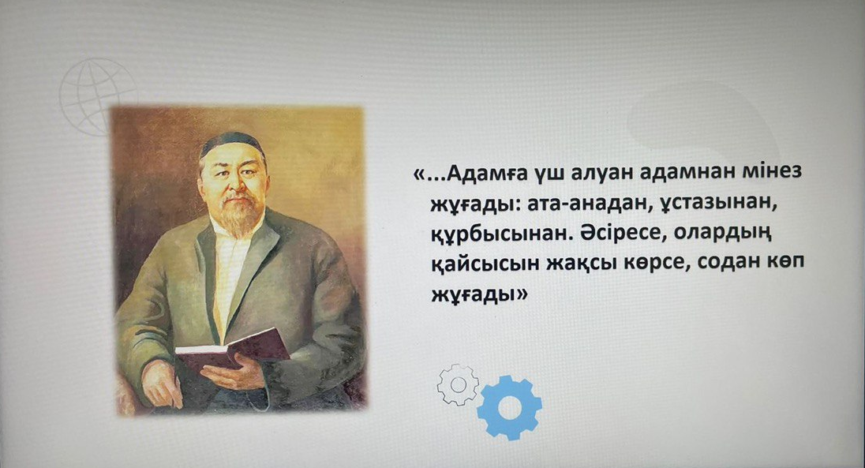

Slide 8

Құндылық дегеніміз не?
ҚАНДАЙ ТАЛАПТАРҒА ЖАУАП БЕРЕДІ ?
«Құндылықтарға негізделген білім беру» бағдарламасының білім беру деңгейлері
Қазақстан Республикасының 2007 жылғы 27 шілдедегі «Білім туралы» Заңы;
Қазақстан Республикасы Үкіметінің 2019 жылғы 27 желтоқсандағы № 988 Қаулысымен бекітілген Қазақстан Республикасында білім беруді және ғылымды дамытудың 2020 – 2025 жылдарға арналған мемлекеттік бағдарламасы;
Қазақстан Республикасы Президенті Қ.К. Тоқаевтың 2019 жылғы 2 қыркүйектегі «Сындарлы қоғамдық диалог – Қазақстанның тұрақтылығы мен өркендеуінің негізі» атты халыққа жолдауы құжаттарының талаптарына сәйкес келеді.
Қазақстан Республикасының 2021 жылғы 05 қаңтардағы «Тәуелсіздік бәріненде қымбат» бағдарламалық мақала.
Қазақстан Республикасының 2020 жылғы 08 қаңтардағы «Абай және ХХІ ғасыр Қазақстан» мақаласы

Slide 9
БҰҒАН НЕ ҮШІН ҚАЖЕТТІЛІК ТУЫНДАДЫ?

Slide 10

МАҚСАТЫ ҚАНДАЙ?
Жалпы адамзаттық және ұлттық құндылықтарды бойына сіңірген, заманауи білімдерді меңгерген, бәсекеге қабілетті, салауатты ұрпақ тәрбиелеу.

Slide 11
ҚАНДАЙ МІНДЕТТЕРІ БАР?
Ұлттық болмыстың өзегін сақтай отырып, тұлғаны патриотизмге, Отанына адал қызмет етуге және оның мүдделерін қорғауға тәрбиелеу;
Тұлғалық қасиеттерді дамыту; бәсекеге қабілеттілікті, сын тұрғысынан ойлауды және функционалдық сауаттылықты, проблемаларды өздігінен шешу қабілетін дамытуға, салауатты өмір салтын қалыптастыруға қажетті жағдайлар жасау;
Білім алушыларды еңбекқорлыққа жетелей отырып, бойында өзін-өзі тану, өз-өзіне баға беру, өзін-өзі тәрбиелеу, өздігінен даму, әлеуметтік жауапкершілік және әлеуметтену дағдыларын қалыптастыру;
Білім алушылардың да, ұжымның да табыстылығын және денсаулығы мен жан-жақты жетілуін қамтамасыз ету үшін, мектептің эмоционалды ахуалын жақсарту, білім беру ортасын дамыту;
Оқу-тәрбие процесінде ата-аналардың қатысу рөлін арттыру;

Slide 12

Патриотизм
  Мақсаты: Мемлекетке, туған жерге, өзінің мәдени ортасына сүйіспеншілігін қалыптастыру. Жас буынның бойындағы күш-қуатын, білімін Отан игілігі мүддесіне жұмсауға, жерін, тілін, тарихын, салт-дәстүрін, әдет-ғұрпын құрмет тұтуға тәрбиелеу
ТӘРБИЕЛІК БАҒЫТЫ
ҚАНДАЙ?
Ұлттық сана сезімнің көкжиегін кеңейту
  Мақсаты: Жас ұрпақтың санасы мен көзқарасында ұлттық болмыстың өзегін сақтай отырып, оларды заманауи жаһандық даму ағынымен келетін өзгерістердің бәріне ашық болуына дайындау.
Білімнің салтанат құруы
  Мақсаты: Білімді, көзі ашық, көкірегі ояу, жаңашылдыққа жақын, үздіксіз білім алуға құштар, саналы әрі сапалы тұлға қалыптастыру.
Бәсекеге қабілеттілік
Мақсаты: Жаңа дәуір ұрпағын 21 ғасырға лайықты қабілеттерге, сандық сауаттылыққа, шет тілдерін үйренуге, мәдени ашықтыққа бағыттау.
Еңбекқорлық
Мақсаты: Тұлғаның бойында ерік-жігер мен еңбексүйгіштік, мақсаткерлік қасиеттерін сіңіруге, салауатты өмір салтын ұстануға, кәсіби тұрғыдан жетілуге басымдық беру, осы жолда әр нәрсені ұтымды пайдалануға ықпал ету.
Функционалдық сауаттылық
Мақсаты: Білім алушының алған білімін практикалық жағдайларда және әлеуметтік бейімделу процесінде сәтті әрі тиімді пайдалануға мүмкіндік жасау.

Slide 13

ізгілік принципі
білім алушының еркін даму құқығының, ішкі адамгершілік дүниесінің неғұрлым толық дамуын мойындау
құндылықты бағдар принципі
білім алушылар мен мұғалімнің адамгершілік тәрбиесіне бағытталған құндылықтандыру
шынайылық принципі
білім алушы адамгершілік әрекеттің субъектісі ретінде шынайы өмірде мәдениетке жетуінің жолын өздігінен таңдайды
рефлексивті бағдары принципі
мұғалім білім алушылардың ойын, сезімдерін және іс-әрекеттерін дұрыс түсінуге және мақсатты түрде реттеуге ұмтылады
cубъектілік принципі
педагог білім алушы қабілетінің дамуына, басқа адамдармен және алуан түрлілігін қоса алғандағы әлеммен байланысындағы өзінің «Менін» түсінуіне, өз әрекеттерін ұғынуына, өзінің және басқа адамдардың тағдыры үшін де олардың себеп-салдарын алдын-ала болжауына, өзін білімнің, сонымен қатар өз таңдауының субъектісі ретінде бағалауына барынша көмектеседі
ҚАНДАЙ ПРИНЦИПТЕРМЕН ЖҰМЫС ЖАСАЙДЫ?

Slide 14
ҚАЛАЙ ЖҮЗЕГЕ АСЫРЫЛАДЫ?
1 КЕЗЕҢ Ұйымдастыру тобы құрылады
• педагогтар
• педагог-психолог
• әлеуметтік педагог
• әдіскерлер
• техникалық қызметкерлер
• ата-аналар
• білім алушылардың
2 КЕЗЕҢ
Оқу жылында басшылыққа алынатын құндылықтар анықталады
1) Патриотизм
2) Ұлттық құндылықтар
3) Құрмет
4) Ынтымақтастық
5) Жауапкершілік
6) Адалдық
7) Еңбекқорлық
8) Тазалық
9) Кішіпейілділік
10) Әділдік
11) Денсаулық
12) Батылдық
13) Жомарттық
14) Табандылық
15) Сүйіспеншілік
16) Эмпатия
17) Әдептілік
18) кемелдену
3 КЕЗЕҢ
Оқу-тәрбие барысындағы барлық жоспарларына кіріктіру
• Оқу бөлімі процестерінің барлық жоспарында мақсатты түрде орындалуына
• Тәрбиелік шаралардың басты мақсаттары сол айдың құндылығына сай болуына
• Пәндік бірлестік шараларының мақсаттарында және орындалу барыстарында
• Ұжымдық шараларда
• Ата-аналармен бірлескен барлық шараларда
• Күнделікті айналымды жұмыс барысында

Slide 15
ҚАНДАЙ МЕХАНИЗММЕН ІСКЕ АСАДЫ?
ШАРТТАРЫ
1. Бағдарламаны жүзеге асырудың ең басты шарты – үлгі, өнеге болу.
2. Ұжым мен ата-ананың бір мақсатта бірлесе жұмыс жасауы.
3. Сабақтарды берілген құндылықтарға сәйкес өткізуі.
4. Жақсы қасиеттер «Мен айтқандай істе» тұрғысынан емес, «Мен сияқты істе.
Механизмдері:
Әр айдың басында оқушыларға, ұжымға ай құндылығы жайында толық ақпарат беріледі.
• Білім беру ордасын ай құндылығына қатысты көрнекіліктермен безендіреді.
• Құндылық тақырыбына сай іс-шаралар ұйымдастырылады.
• Оқушылардың құндылықтарды күнделікті өмірде қолдануына жағдай жасалады.
• Құндылықты дәріптеу жұмыстарында ата-аналарды қатыстырады.
• Әр айдың соңында оқушылардан құндылықты меңгергендігін анықтау мақсатында кері байланыс алынады, сынып іші жұмыстарына анализ жасалады.
• Өткізілген құндылық айының қорытындысы жасалады.

Slide 16

ҚАЛАЙ БАҒАЛАНАДЫ?
Білім беру ұйымында құндылықтарды дамытуға арналған жазбаша жоспар болады.
Мектеп құндылықтарының жоспары жыл сайын қайта қаралып, талқыланады. Қажет болған жағдайда өзгерістер енгізіледі.
Құндылықтарға негізделген білім берудің оқушыларға әсерін бағалауда әртүрлі тәсілдер қолданылады (есеп карточкалары, анкета, әңгімелесу, ата-аналар конференциясы және т.с.с).
Оқу жылының басында және соңында оқушылардың эмоционалды портреті шығарылады.
Әр айдың соңында құндылықтарға негізделген білім беру процесін қорытындылау нәтижесі шығарылады

Slide 17

ҚАНДАЙ НӘТИЖЕ КҮТІЛЕДІ ?
қазақстандық патриотизм
азаматтық сана-сезім
толеранттылық
жалпы және құқықтық мәдениет
салауатты өмір салты
шығармашылық қабілеттерін жүзеге асыру
өзін-өзі кәсіби анықтауды қалыптастыру
бос уақытын тиімді қамтамасыз ету бойынша даму сатыларының көрінісі күтіледі.

Slide 18
2 тоқсан бойы қолдау
✓ 36 сағаттық "Құндылықтарға негізделген білім беру" курсы
✓ "Qadam" оқу әдістемелік құралы
✓ ТЖО-ларға бақылау және бағалау жүйесін қалыптастыру
✓ Қолданысқа қажетті нұсқаулықтар
✓ Kitapp қосымшасы
✓ Сандық сауаттылық курсы
✓ Мектептің форсайт анализі
✓ Мектептер арасы тәжірибе алмасу
✓ Психологиялық-педагогикалық қолдау көрсету
✓ Дизайндық Материалдар
✓ Тренинг-Семинар
✗ Онлайн Семинар
✗ Психология саласы бойынша кәсіби жетілдіру курстары
✗ Психолог маманының консультациясы
✗ Q-certification

Slide 19

Мектеп әкімшілігінің рөлі

Slide 20

1. Ұжымның ауызбіршілігін нығайту

Slide 21
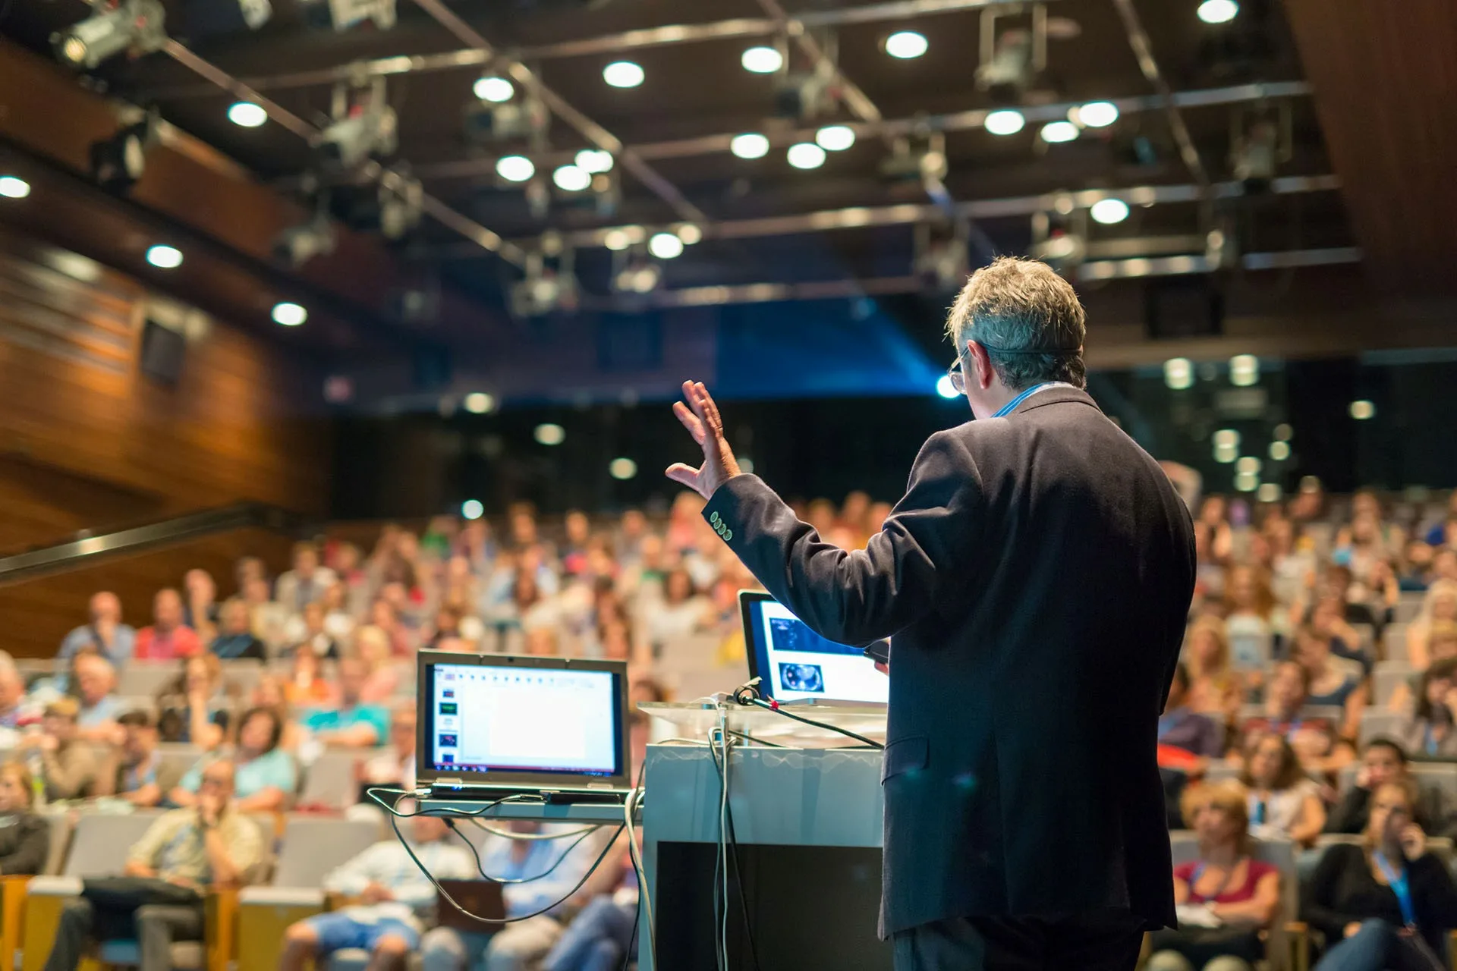
2. Әр ай басында
құндылықты
ұжымға түсіндіру

Slide 22
3. Қандай да бір шешім қабылдауда ұжым пікірімен санасу

Slide 23
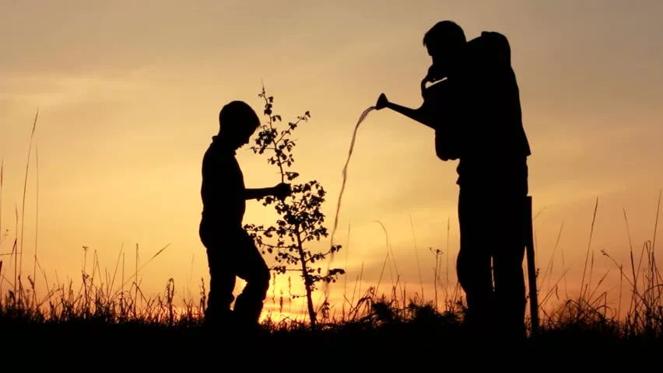

Оқу үрдісі қатысушыларының үлгі болуы

Slide 24

Сын айту емес керісінше ұсыныс айтуға талпыну

Slide 25
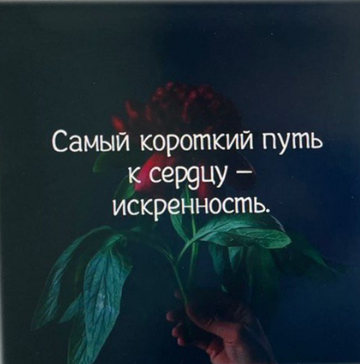
Шынайы қарым-қатынас құру

